Slide 1


《数据结构》实验
实验二 栈与队列的应用
主讲教师：黄虎杰、张海军
助课教师：夏文 、张正
实验教师：苏婷、谢佳、汪花梅、魏雨虹、王婷
计算机学院
哈尔滨工业大学（深圳）

Slide 2
上课流程
课前准备
10分钟
课前
腾讯会议：会议开始，学生陆续进入会议室
QQ群：发布本次实验内容
介绍实验内容
上课
上课
腾讯会议：介绍实验内容
在线答疑
上课中
课中
QQ群：在线答疑（非代码问题）
公布测试数据
提前一小时
测试
QQ群公告：公布测试数据
提交课上任务
下课
下课前
下课前将课上任务部分提交到邮箱
提交课下任务
课后
截至日期前
在截止时间前提交课下任务

Slide 3
实验总体评分方式及标准
禁止抄袭，发现抄袭，一律0分处理。
编程语言：C语言
数据结构实验成绩：课上成绩占40%，课下成绩占60%。
实验检查：
（1）课上检查
上课前10分钟发布实验任务
下课前一小时发布程序指定输入
线上实验课下课前提交输出结果截图及源代码到指定邮箱
线下实验课后40分钟助教检查课上部分完成情况
注：五次实验中最多两次可以选择不提交课上检查。
（2）课后提交
按时间节点提交实验报告及源代码，未按时提交该次实验按0分处理。
注：仅允许特殊情况一次，需在截至时间后的12小时内提交。

Slide 4
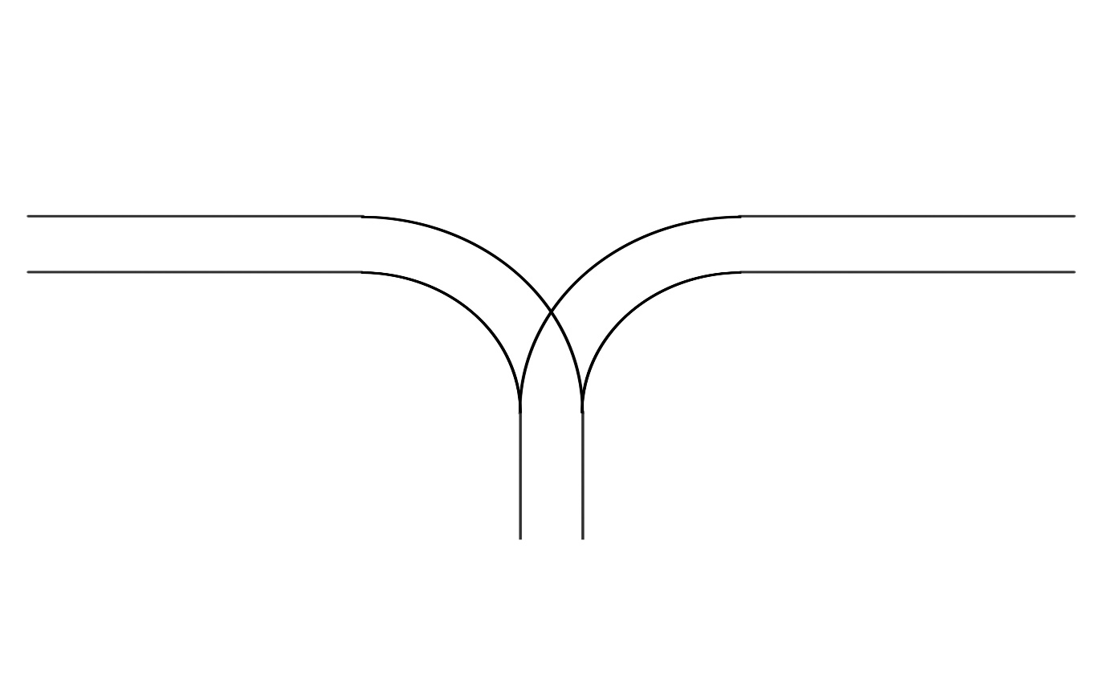
实验内容
实验1
如下图所示，某火车站只可单方向进出站。假设n列火车按照给定顺序进站，请判断是否可以按给定顺序出站。若能，输出“The output train sequence is possible”；否则，输出“The output train sequence is impossible”。
要求：用栈的方法实现
例：1 2 3 4 -> 2 4 3 1
4
3
2
1
进站
出站
火车站

Slide 5
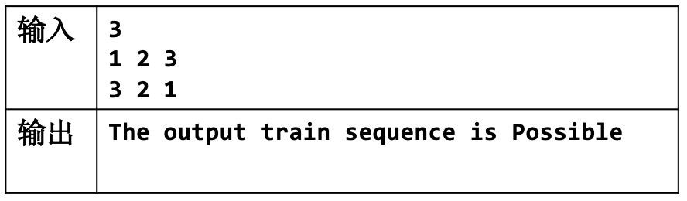
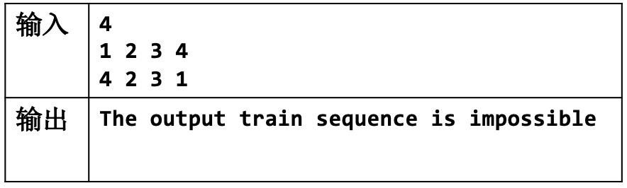
实验内容
实验1
程序输入说明：
火车数
火车入站序列
火车出站序列
样例1
样例2

Slide 6
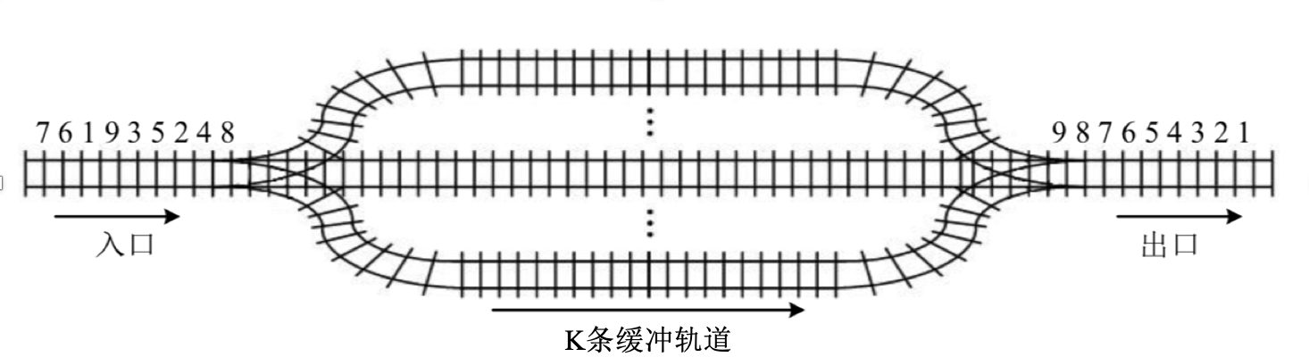

实验内容
实验2
对实验1中的出站序列，若该序列火车继续前行至如下图所示的火车车轨，入口到出口之间有 k 条缓冲轨道，火车的行进方向均为从左至右，火车可驶入任意一条缓冲轨道。现有编号为 1~n 的 n 列火车乱序驶入，若期望驶出的次序依次为 1 至 n，请输出 k 的最小值。（参考第2章课堂习题中的讨论题5）
要求：用队列的方法实现

Slide 7
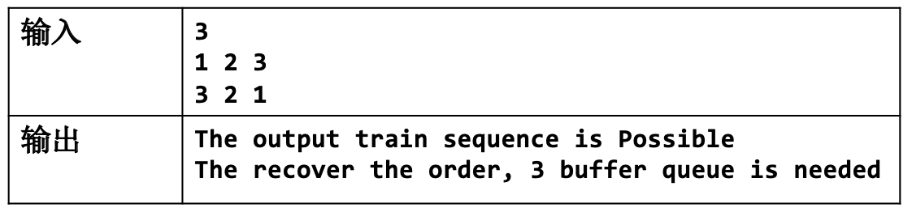
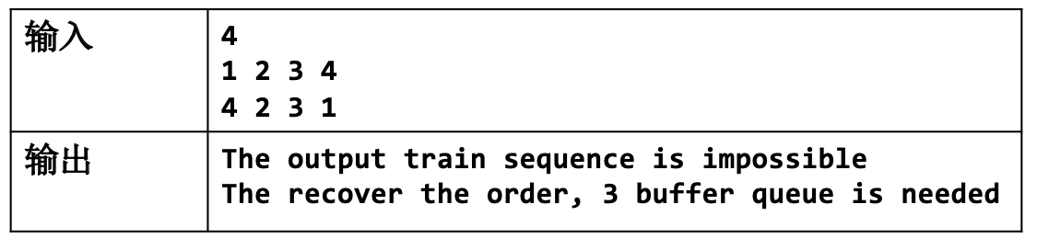
实验内容
实验2
程序输入说明（为保证两个实验输入数据的一致性，格式同实验1）：
火车数
（无用数据）
火车入站序列
样例1
样例2

Slide 8
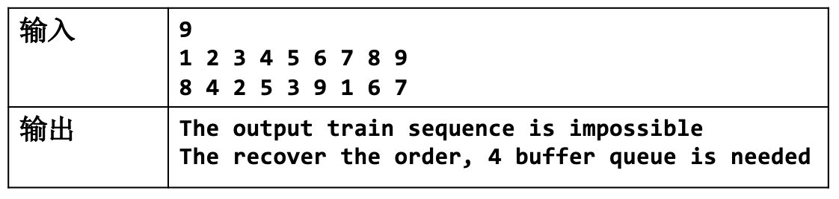
实验内容
样例3
举例说明：样例3表示火车在实验2的驶入顺序为8 4 2 5 3 9 1 6 7，若要火车驶出顺序恢复为1 2 3 4 5 6 7 8 9，则需要至少4条缓冲轨道。
7
6
1
9
3
5
2
4
8
9 8 7 6 5 4 3 2 1
说明：Train.in文件中包含以上三个测试样例，可用于测试程序。需要注意的是，模版trainMain.c是将实验1与实验2合并在一起解答的，同学们也可分开求解。
Notes:
我们以样例3为例给大家演示下。一共9列火车，进站的顺序是842539167，如果能够按照从1到9的顺序出站，至少需要几条轨道呢。
我们看首先是8进站，那么必须占用一条轨道，接下来是4，因为4必须在8之前出站所以得占用另外1条轨道，依次类推，可以看到至少需要4条轨道。
提醒大家要注意得一个点，在找轨道时，一定要注意加队列时加到最合适得位置，比如5有2个选择，跟着4或者2，要判断下，跟着4才能找到最少得缓冲轨道。
模板是将1和2合并在一起解答得，同学们也可以分开求解。

Slide 9
实验要求
提供模板trainMain.c，也可以自己编写程序
提供测试文件Train.in，其中包含三个测试样例，可用于测试程序
请同学们务必按照题目要求答题（实验1用栈的方法实现，实验2用队列的方法实现）
实验课上需要完成实验1或者实验2，在课下完成全部实验并撰写实验报告

Slide 10
作业提交
提交邮箱：hitsz2020dscs34@163.com
课上部分
请把程序输出结果截图为jpg图片，与课上源代码打包成一个压缩
包，命名格式如下：
课上_实验2_学号_姓名
课下部分
请把电子版实验报告及源代码打包成一个压缩包，命名格式如下：
实验报告：实验2_学号_姓名
压缩包： 实验2_学号_姓名
邮件标题：实验2_学号_姓名
课下部分提交截止时间：2020年4月14日早6点之前。

Slide 11
实验二评分标准
总分100分
实验课上： 40分
栈或队列基本操作的实现（10分）
实验内容1或实验内容2功能实现（30分）
实验课下：60分
剩余数据结构基本操作的实现（10分）
剩余实验内容功能实现以及实验报告的完成（50分）
注：实验报告未提交者按实验一整体0分处理。

Slide 12
源程序代码评分标准
程序代码总分50分，各个功能点按百分比单独计分：
编译不通过，该部分直接 0分处理
编译通过，根据输入但得不到正确输出。（30%）
编译通过，根据指定输入能得到正确输出，但是无程序主要函数功能的注释，部分边界边界输入考虑不周全。（50%）
编译通过，根据指定输入能得到正确输出，程序主要函数功能的注释完整，边界情况考虑不周全。（60%）
编译通过，根据输入能得到正确输出，程序健壮性、鲁棒性强，且程序函数注释详细。（100%）
如果你认为你的程序有特色，请在用户手册中对每个特色加以说明并给出验证数据，如果验证属实，加10%-20%分数（不超过该功能点总分）。

Slide 13
实验报告评分标准
实验报告总分50分， 分4个部分计分：
问题分析（10分）
能将原题要解决的问题转换成用计算机要解决的问题。
详细设计（20分）
设计思想（5分）
存储结构及操作（5分）
程序整体流程（10分）
用户使用手册(10分)
描述具体，能够根据该手册进行程序的使用。
总结（10分）
总结出该实验涉及到的数据结构和算法，以及遇到的问题和收获。

Slide 14
线上检查流程
课上检查部分:
实验课下课前一小时助教会公布指定输入文件TestTrain.in
同学们可以根据输入内容来验证自己实验程序完整性和
正确性。
下课前提交给定输入的程序输出结果截图跟源程序代码到指定邮箱。

Slide 15





流程图示例
终端框（起止框）：表示一个算法的开始或结束。里面的文字一般只是“开始”或“结束”
输入、输出框：表示一个算法输入和输出的信息。一般来说文字的开头要注明“输入”或“输出”。
处理框（执行框）：表示一个赋值、计算等操作。文字注明具体操作。
判断框：表示判断某条件是否成立。一般来说，它有两个分支，条件成立与否之后的流程在分支线处标明“是”“否”或“Y”“N”。
流程线（指向线）：流程图各符号之间以有向单向线连接。线一般要求横平竖直，可以有若干个90°的转弯。流程线尽量不要交叉，当两条流程线不得已而交叉时，将其中一条流程线的交叉处用圆弧隔开。
图片源自并参考自https://zhuanlan.zhihu.com/p/34105025

Slide 16
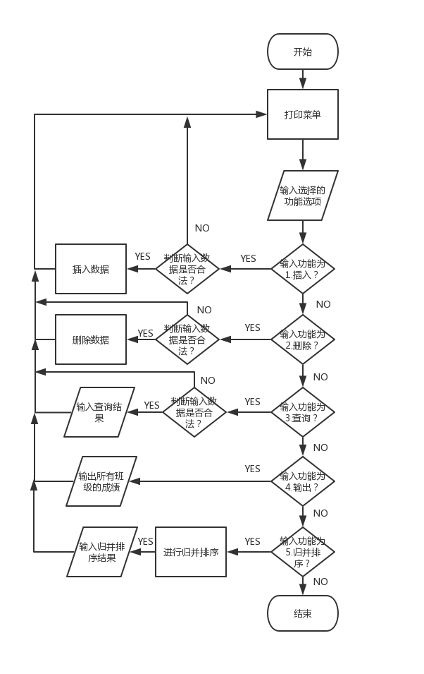
流程图示例
仅供参考，图片源自18级同学实验报告

Slide 17
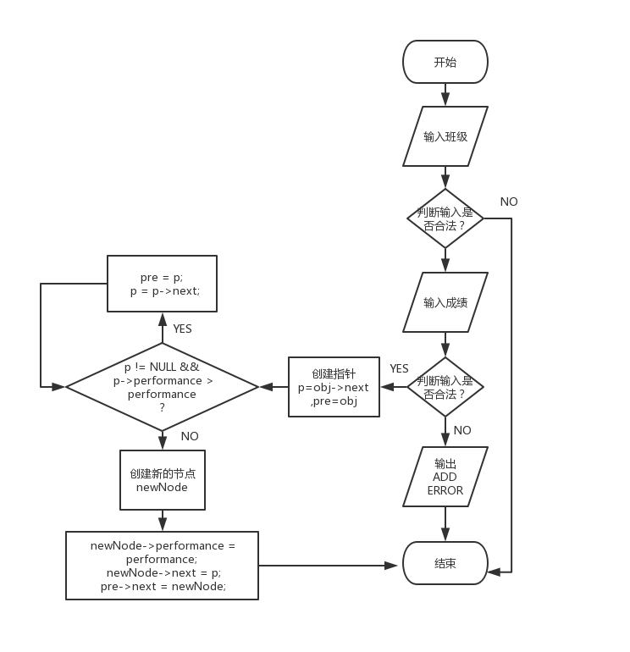
流程图示例
仅供参考，图片源自18级同学实验报告

Slide 18
谢 谢！

